Slide 1

Lions Future Award
Lions Deutschland
Distrikt 111 Bayern Ost

Slide 2
Nach der Corona-Krise:
In den vergangenen Jahren hat sich für Lions Clubs vieles verändert. Die Corona-Pandemie hat ihre Spuren hinterlassen. Unsere Lions Clubs haben unterschiedlich darauf reagiert. Viele Clubs haben sich den neuen Rahmenbedingungen gestellt und mit neuen Ideen und Activitys reagiert. Andere Clubs haben ihre Aktivitäten reduziert und teilweise auch eingestellt.

Slide 3
Nach der Corona-Krise:
Nachdem sich die Folgen der Corona-Pandemie wieder etwas verändern, suchen viele Lions Clubs neue Ansätze und Ideen, wie sie unter veränderten Bedingungen ihr Clubleben neu beleben können.
Mit dem Lions Future Award macht Ihnen Ihr Distrikt 111 Bayern Ost ein zweifaches Angebot:
• zur Standortbestimmung und
• zur Überprüfung und Neubelebung Ihres Clublebens.

Slide 4
Machen Sie sich auf den Weg
zu einem lebendigen und zukunftsorientierten Lions Club im Distrikt Bayern Ost
INHALT des Leitfadens
MACHEN SIE SICH AUF DEN WEG 2
INHALTSÜBERSICHT 3
IMPRESSUM 3
STANDORTBESTIMMUNG 4
BEWERTUNGSBOGEN 5
WIE ERHÄLT IHR CLUB SEINEN AWARD? 9
DAS GAT-TEAM IM DISTRIKT 111 BAYERN OST 14
LIONS BO GUIDE 2022/23 15

Slide 5
Standort-bestimmung
Eine besondere Würdigung
Für erfolgreiche Lions Clubs im Distrikt 111 Bayern Ost
Der Erste Schritt
Unterschiedliche Entwicklung
Analyse
Weitere Vorgehensweise klären
Maßnahmen ergreifen
Weiterentwicklung des Clubs organisieren

Slide 6
Bewertungsbogen
Vier Bewertungskategorien:
Unser Lions Club und seine Mitglieder

Slide 7
Bewertungsbogen
Vier Bewertungskategorien:
Unser Lions Club und seine Mitglieder
Öffentlichkeitsarbeit Ihres Lions Clubs

Slide 8
Bewertungsbogen
Vier Bewertungskategorien:
Unser Lions Club und seine Mitglieder
Öffentlichkeitsarbeit Ihres Lions Clubs
Leadership

Slide 9
Bewertungsbogen
Vier Bewertungskategorien:
Unser Lions Club und seine Mitglieder
Öffentlichkeitsarbeit Ihres Lions Clubs
Leadership
Service (Activitys)

Slide 10
Bewertungsgruppen
Unser Lions Club und seine Mitglieder max. ca. 750 Punkte
Öffentlichkeit unseres Lions Clubs max. ca. 350 Punkte
Leadership max. ca. 300 Punkte
Service (Activitys) max. ca. 1.500 Punkte
GESAMT max. ca. 3.000 Punkte
Der GOLDENE LIONS-FUTURE-AWARD wird ab 2.700 Punkte und mehr verliehen.
Der SILBERNE LIONS-FUTURE-AWARD wird ab 2.300 bis 2.699 Punkte und mehr verliehen.
Der BRONZENE LIONS-FUTURE-AWARD wird ab 1.850 bis 2.299 Punkte und mehr verliehen.

Slide 11
Wie erhält Ihr Club seinen Award
AUSWERTUNG
Sobald Sie Ihren Bewertungsbogen an Ihren Distrikt 111 Bayern Ost eingereicht haben, wird er an das GAT-Team unseres Distriktes weitergegeben, das dann Ihre Angaben bis zur 2. Distriktversammlung im Lions-Jahr 2022/23 auswerten wird.
Das GAT-Team kann weitere Personen aus dem Kreise des Distriktkabinetts hinzuziehen.
Die Ergebnisse werden in einer gemeinsamen Sitzung festgestellt, protokolliert und an den amtierenden Distrikt-Governor weitergeleitet.
INFORMATION AN DEN CLUB
Der Lions Club wird mindestens 14 Tage vor der 2. Distriktversammlung über das festgestellte Ergebnis informiert.
Die LIONS FUTURE AWARDS (Gold, Silber und Bronze) werden im Rahmen der Distriktversammlung an die Club-Führung übergeben.
NUTZUNG DES LIONS FUTURE AWARDS DURCH DEN CLUB
Der Lions Club ist berechtigt seinen Lions Future Award auf seinen Publikationen (Programm, Einladungen, Briefbogen, Internet- oder Facebook-Seite usw.) abzubilden.

Slide 12
Entwickeln Sie Ihren Club weiter
Ihr Ergebnis liegt vor
Das Ergebnis liegt vor und Sie erhalten hoffentlich als Anerkennung und Wertschätzung für Ihre engagierte Lions-Arbeit Ihren LIONS FUTUR AWARD in Gold, Silber oder Bronze:
Dies ist für Sie und Ihren Club eine besondere Auszeichnung Ihres Distriktes 111 Bayern Ost. Ihr Distrikt ist dankbar für Ihre engagierte Clubarbeit und die Ergebnisse, die Sie mit Ihrem Club erzielen.
Mit dem LIONS FUTURE AWARD wollen wir auch unsere Wertschätzung gegenüber Ihrem Club ausdrücken.

Slide 13
Entwickeln Sie Ihren Club weiter
FEIERN SIE IHREN ERFOLG
Die Vergabe des LIONS FUTURE AWARDS sollten Sie als Anlass für eine Feier in Ihrem Club nehmen. Es lohnt sich immer wieder, die gemeinsamen Erfolge zu feiern.
Möglicherweise sind Sie sich trotz eines guten Ergebnisses auch in der Zukunft weiterentwickeln und bei der nächsten Bewertungsrunde im kommenden Jahr ein noch besseres Ergebnis erzielen.
Dabei wollen wir Sie als Ihr Distrikt 111 Bayern Ost gerne unterstützen.
GAT-TEAM UND ZERTIFIZIERTE BERATENDE LIONS
Das GAT-Team unseres Distriktes 111 Bayern Ost und unsere Zertifizierten Beratenden Lions stehen Ihnen dabei gerne zur Verfügung. Sprechen Sie uns einfach an, die Kontaktdaten finden Sie im Leitfaden auf Seite 14.

Slide 14
Gestalten Sie Ihren Entw.-Prozess
STARTEN SIE IHREN ENTWICKLUNGSPROZESS
Wenn Sie Ihren Lions Club weiterentwickeln wollen, gilt es zunächst festzulegen, wie Sie Ihren Entwicklungsprozess gestalten wollen. Wollen Sie den Prozess als Club eigenver-antwortlich gestalten oder sich von Ihrem Distrikt 111 Bayern Ost unterstützen lassen. Unabhängig von dem Weg, für den Sie sich entscheiden, stellt Ihnen Ihr Distrikt sowie Ihr Multi-Distrikt Deutschland und Lions Clubs International geeignetes Material zur Verfügung, das wir nachfolgend darstellen. Damit Sie sich leichter orientieren können, haben wir die Zuordnung zu unserem Bewertungsbogen gewählt.
In unserem Lions BO Guide 2022/23 werden diese
In unserem Lions BO Guide 2022/23 werden diese sowie weitere Angebote kurz dargestellt:
1. UNSER LIONS CLUB UND SEINE
MITGLIEDER (MEMBERSHIP)
• Gestalten Sie Ihr Lions-Jahr – Siehe Lions BO
• …
2. ÖFFENTLICHKEIT UNSERES
LIONS CLUBS
• Leitfaden für Marketing und Communication
Download hier.
• …

Slide 15
Und wie geht es jetzt weiter?
MACHEN SIE SICH MIT IHREM CLUB
AUF DEN WEG
Wenn Sie zum Ergebnis kommen, Sie wollen sich als Club weiterentwickeln, dann haben Sie natürlich verschieden Möglichkeiten. Drei stellen wir hier kurz dar:
WORKSHOP IN UND MIT IHREM CLUB
Identifizieren Sie Themen, die Sie als Club aufgreifen wollen und besprechen Sie die Themen in Ihrem Club und vereinbaren Sie, wie diese Themen künftig umsetzen wollen.
Für einen solchen Workshop kann Ihnen der
Leitfaden „Planen Sie Ihren Erfolg“ helfen. Ergänzt wird der Leitfaden mit einer Power-Point Präsentation. Auch die LCI-Web-Seite Verbesserung der Club-Qualität kann Ihnen bei Ihrer Vorbereitung weiterhelfen.
ARBEITSKREISE BILDEN
Wenn Sie mehrere Themen identifiziert haben, die Sie kurzfristig und möglicher- weise auch parallel bearbeiten wollen, bilden Sie kleinere Arbeitskreise, die jeweils ein Thema in einem überschaubaren Zeitraum ausarbeiten und dann im Club oder auch im Club-Vorstand vorstellen und vereinbaren konkrete Umsetzungsschritte.
EXTERNE UNTERSTÜTZUNG:
Dafür steht Ihnen das GAT-Team Ihres Distriktes 111 Bayern Ost sowie unsere Zertifizierten Beratende Lions gerne für ein erstes Gespräch zur Verfügung. Ob daraus eine mittelfristige Begleitung oder nur einzelne Impulsgespräche entstehen entscheiden Sie gemeinsam mit Ihren Gesprächspartnern.

Slide 16
Das GAT-Team in unserem Distrikt

Slide 17
Übernahme durch Distrikte
Gerne stellt der Distrikt Bayern Ost die Borschüre, die Vorlage für den Award und die Urkunde als Word-Datei zur Verfügung, damit die einzelnen Distrikte das Konzept für Ihren Einzugsbereich übernehmen und adaptieren können:
Impressum übernehmen:
IMPRESSUM:
Lions BOLeitfaden Lions Future Award
V. i. S. d. Telemediengesetzes:
Idee, Konzeption und Redaktion:
PDG Martin L. Landmesser Verabschiedung des Gesamtkonzepts: GAT-Team Distrikt 111 Bayern Ost
Lions Clubs International Distrikt 111 Bayern Ost
E-Mail: landmesser@live.com
Internet: https://www.lions.de/web/111bo/start Gestaltung des Awards und Layout der Broschüre: Franz Xaver Lederer, LC Beilngries
1. Auflage 2022
© Juli 2022/Lions Distrikt 111 Bayern Ost
Impressum ergänzen:
Natürlich kann das Impressum mit den Distrikt-Angaben ergänzt werden, beispielsweise:
Redaktionelle Bearbeitung des Distriktausgabe:
GAT-Team Distrikt 111 …..
Distrikt-Redaktion: Max Mustermann
Bitte zwei Belegexemplare an den Distrikt Bayern Ost senden.

Slide 18
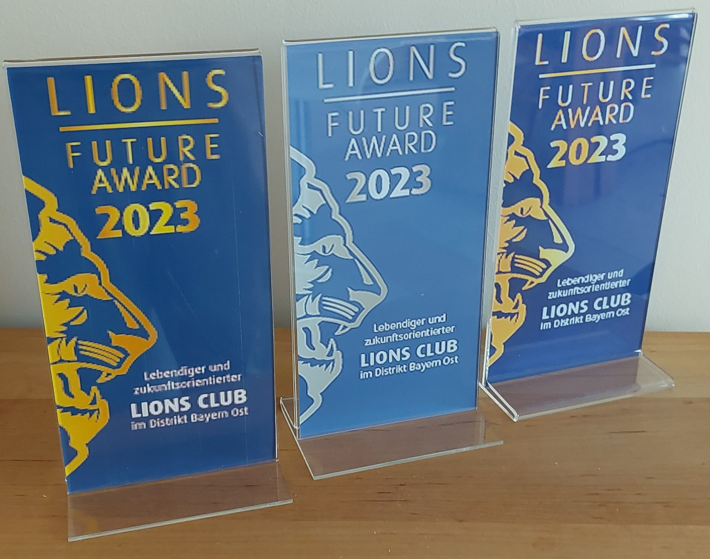
Lions Future Award

Slide 19
Urkunde: Lions Future Award

Slide 20
Herzlichen Dank für Ihre Aufmerksamkeit und
viel Erfolg beim Start in die
ZUKUNFT.

